Slide 1

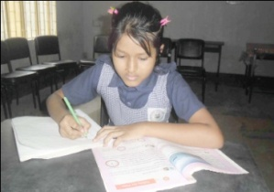

নিরাপত্তাবোধ পরিবেশ সৃষ্টি
সবাইকে শুভেচ্ছা

Slide 2
পরিচিতি
পাঠ পরিচিতি:
শিক্ষক পরিচিতি:
শ্রেণি: প্রথম
বিষয়: প্রাথমিক গণিত
পৃষ্ঠা: ২৭
সময়: ৫০ মিনিট
মোঃ কবির উদ্দিন
সহকারি শিক্ষক
মানিকগঞ্জ সপ্রাবি
কানাইঘাট,সিলেট।

Slide 3
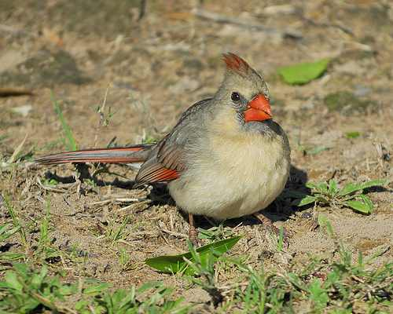
আবেগ সৃষ্টি
ভিডিও

Slide 4

মনোযোগ দিয়ে দেখ
4
2
6
4
+
2
=
6

Slide 5
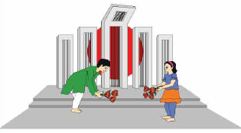
পাঠ ঘোষণা
যোগ

Slide 6

শিখনফল
➲ দুই গুচ্ছ উপকরণ একত্র করে যোগ করতে পারবে।
➲ শূন্য যোগ করতে পারবে।
ন্য

Slide 7
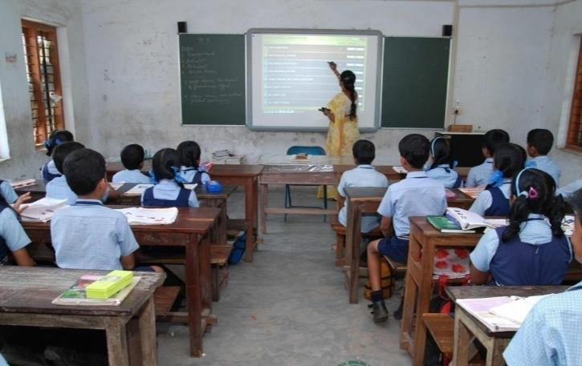
উপস্থাপন
সময়: ২৫ মিনিট

Slide 8
বাস্তব পর্যায়
কাঠি, পাতা, ফুল ইত্যাদির সাহায্যে ধারণা প্রদান।

Slide 9
অর্ধবাস্তব ও বস্তুনিরপেক্ষ পর্যায়

Slide 10

যোগ
আর
একত্রে
2
+
1
=
3
যোগ চিহ্ন
সমান চিহ্ন
যোগফল
Notes:
বস্তুনিরপেক্ষ এর জন্য বোর্ড ব্যবহার করব।

Slide 11
যোগ
2
আর
+
1
একত্রে
3
Notes:
বস্তুনিরপেক্ষ এর জন্য বোর্ড ব্যবহার করব।

Slide 12

যোগ
আর
একত্রে
0
+
4
=
4
Notes:
বস্তুনিরপেক্ষ এর জন্য বোর্ড ব্যবহার করব।

Slide 13

যোগ
0
আর
+
4
একত্রে
4
Notes:
বস্তুনিরপেক্ষ এর জন্য বোর্ড ব্যবহার করব।

Slide 14
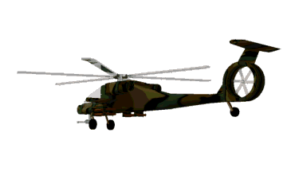
যোগ
2
+
৩
=
৫

Slide 15
দেখ এবং বল
৩ + 4 = ৭
1
2
3
4
5
6
7
8
9
10
11
12
13

Slide 16
দেখ এবং বল
4 + 5 = 9
1
2
3
4
5
6
7
8
9
10
11
12
13

Slide 17
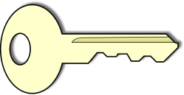
দলীয় কাজ: পৃষ্ঠা-২৭
সময়: ৫ মি:
ছবি গণনা করে যোগফল লিখ:
৩
আর
একত্রে
+
2
৩
+
২
=
5
5
Notes:
শিক্ষার্থীরা পাঠ্যপুস্তকে অনুশীলন করবে।

Slide 18
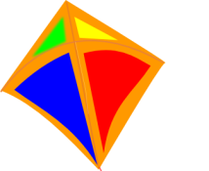
জোড়ায় কাজ: পৃষ্ঠা-২৭
সময়: ৪ মি:
ছবি গণনা করে যোগফল লিখ:
৩
আর
একত্রে
+
০
৩
+
০
=
৩
৩
Notes:
শিক্ষার্থীরা পাঠ্যপুস্তকে অনুশীলন করবে।

Slide 19
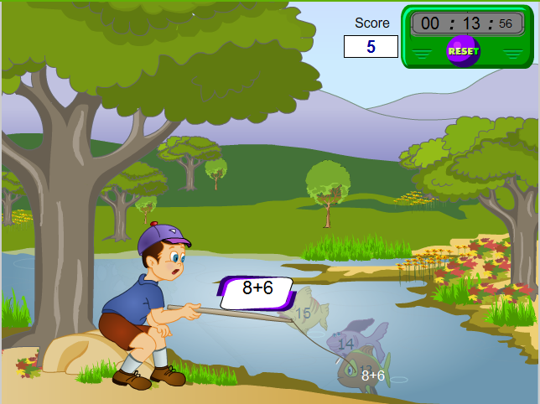
সহ শিক্ষাক্রমিক কার্যাবলী
http://www.softschools.com/math/games/fishing_add.jsp
Notes:
গেমটি সুন্দর। শিশুরা খুব আনন্দ পাবে। আশা করি খেলবেন।

Slide 20
মূল্যায়ন: পৃষ্ঠা-২৭
সময়: ৬ মি:
দুই ঘরের ছবি একত্রে করে খালি ঘরে
ছবি আঁক ও যোগফল লিখ:
৪
আর
একত্রে
+
২
৪
+
২
=
6
6
Notes:
শিক্ষার্থীরা পাঠ্যপুস্তকে অনুশীলন করবে।

Slide 21
বাড়ির কাজ
পৃষ্ঠা : ২৮
সংখ্যার যোগের ছবি খালি ঘরে এঁকে আনবে
৪
৪ + ২ = ৬
+
২
6
৫
৫ + ৪ = ৯
+
৪
৯
Notes:
শিক্ষার্থীরা পাঠ্যপুস্তকে বাড়ির কাজ করে আনবে।

Slide 22
পাঠ সমাপ্তি
ধন্যবাদ

